Slide 1
CIERRE AGENDA ACADÉMICA
FOCAL II
CONCLUSIONES

Slide 2
COMITÉ DIRECTIVO FOCAL
COLOMBIA (SECRETARIA EJECUTIVA)
CHILE
PARAGUAY

Slide 3
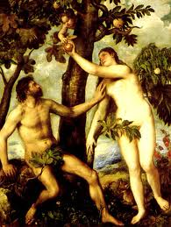
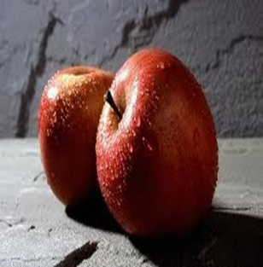
3

